Slide 1

2021
蒙特雷华人协会云春晚
Chinese New Year Celebration

Slide 2



Slide 3
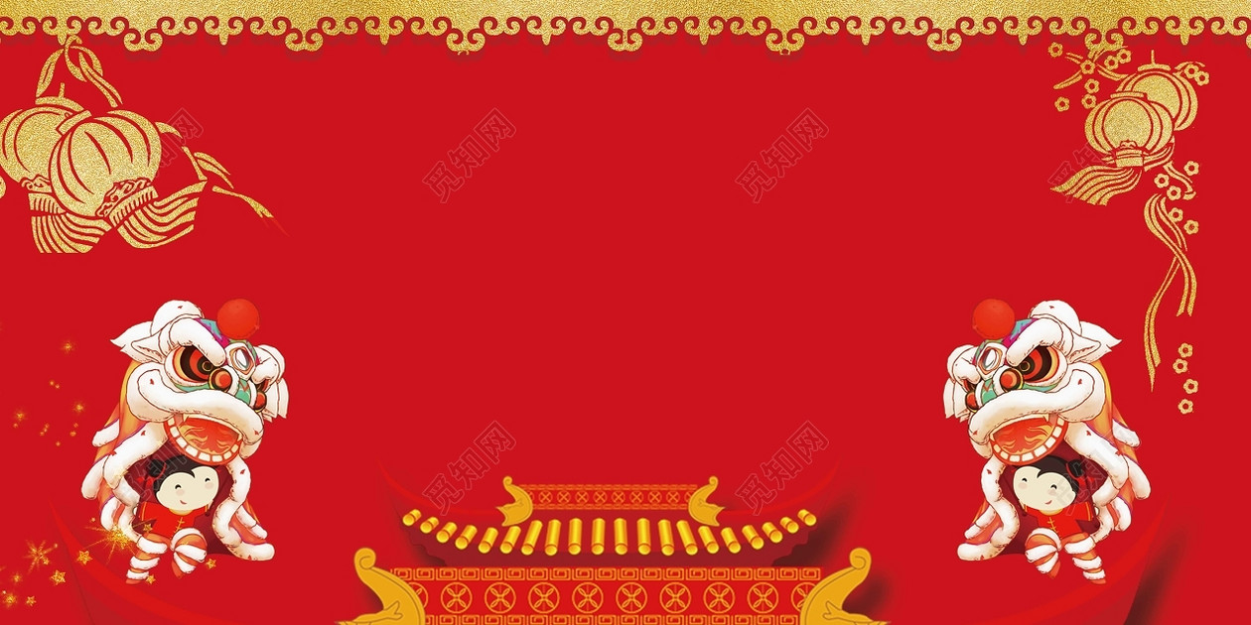

舞狮 Lion Dance
Santa Catalina School
PS: recorded before pandemic

Slide 4

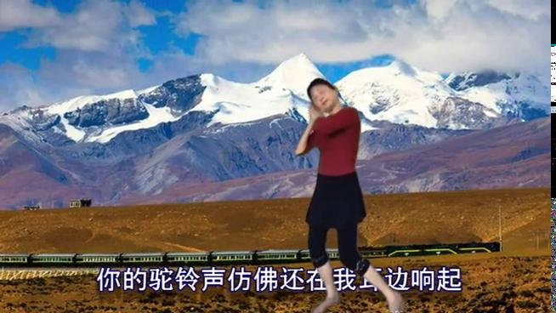
舞蹈：可可托海的牧羊人
表演者：王燕

Slide 5

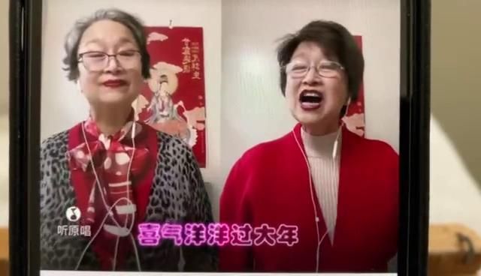
歌曲：喜气洋洋过大年
演唱者：邓海

Slide 6
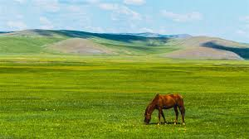
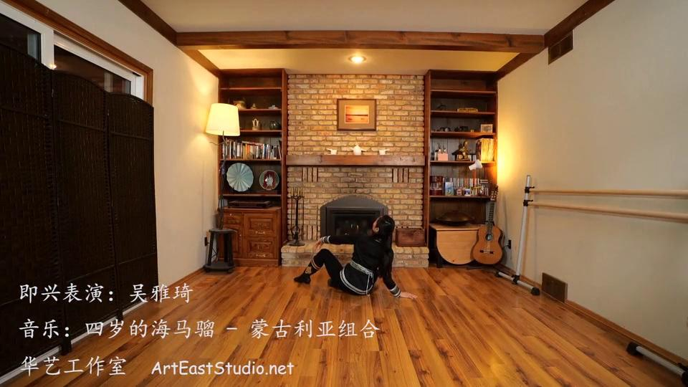
舞蹈：四岁的海骝马
表演者：吴雅琦
华艺舞蹈工作室

Slide 7
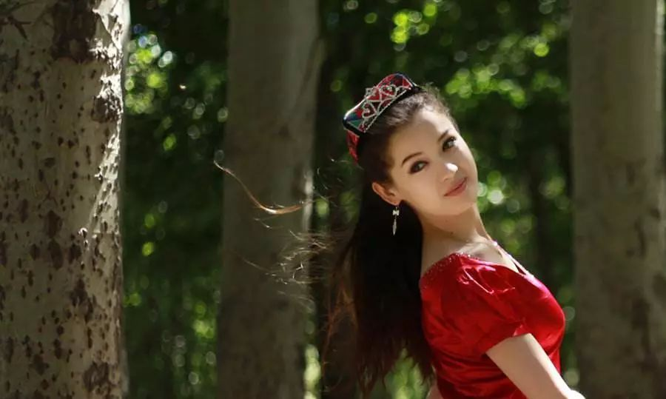
独唱
新疆民歌：
一杯美酒🍷
歌剧：
晴朗的一天
（蝴蝶夫人）🦋
演唱者： 汪筱娟
（医学博士）

Slide 8

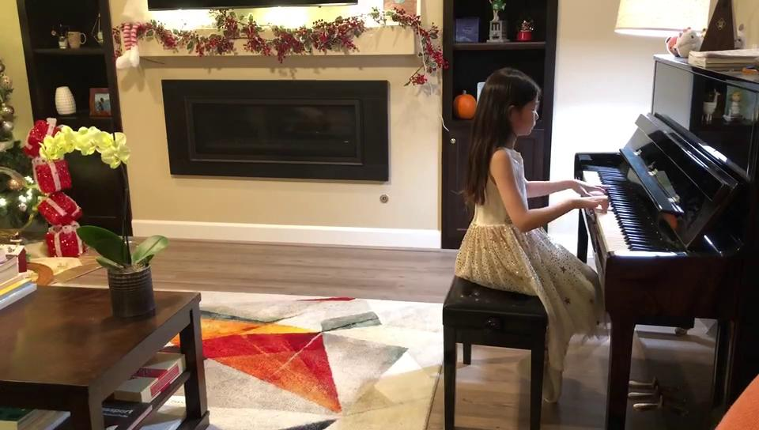
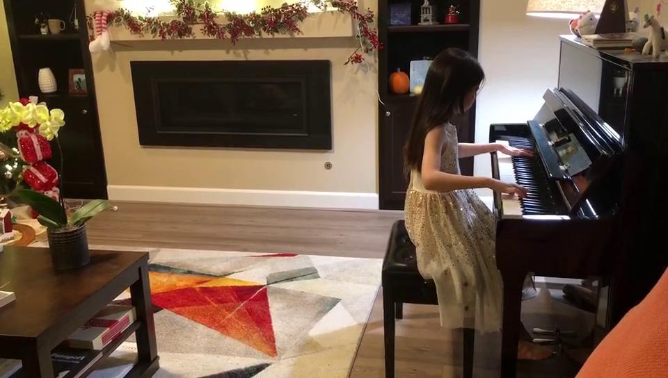
Sonata 1st Movement by Joseph Haydn
Waltz in B Minor by Clementi
钢琴演奏
表演者：张沛葭 (Emily Zhang)

Slide 9
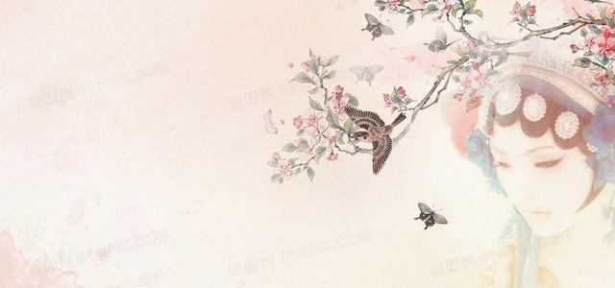
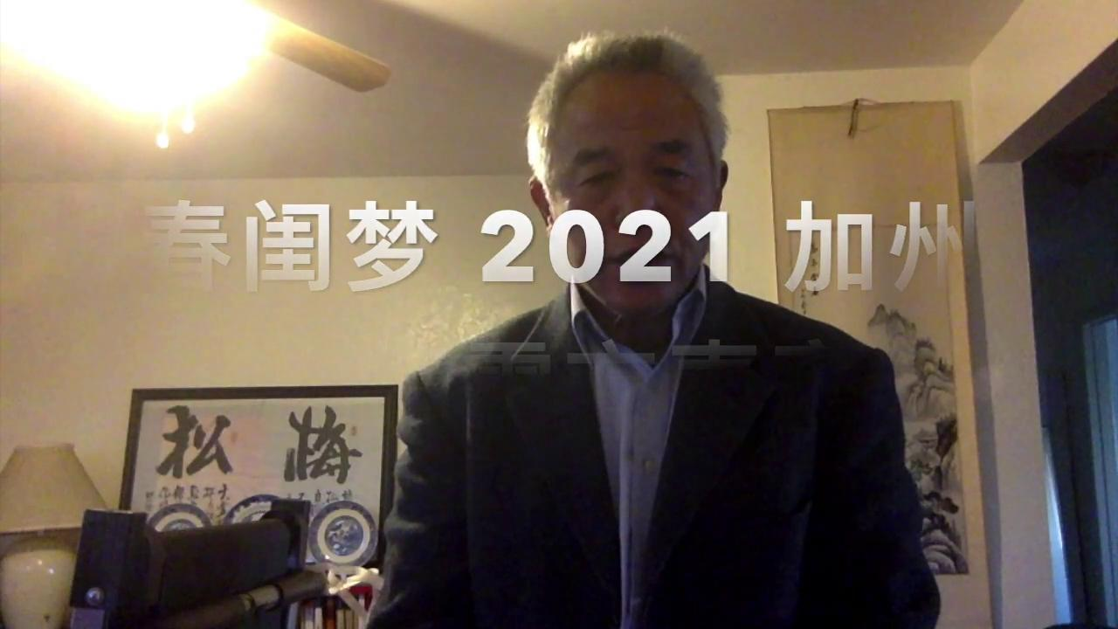
京剧唱段：春闺梦
演唱者：于岚

Slide 10

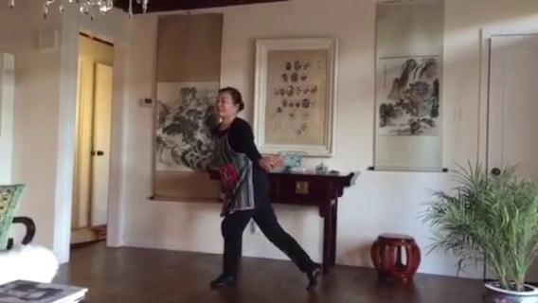
舞蹈：沂蒙情
表演者：李香辉 (Lydia)
编舞、指导：史钟麒

Slide 11

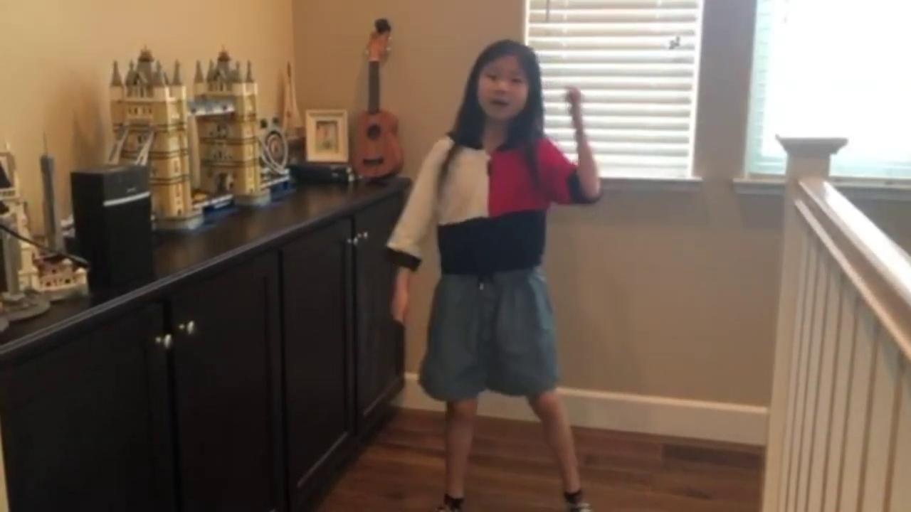
华人儿童歌曲
When Can I See You Again
表演者
Emily, Kristen, Hana

Slide 12

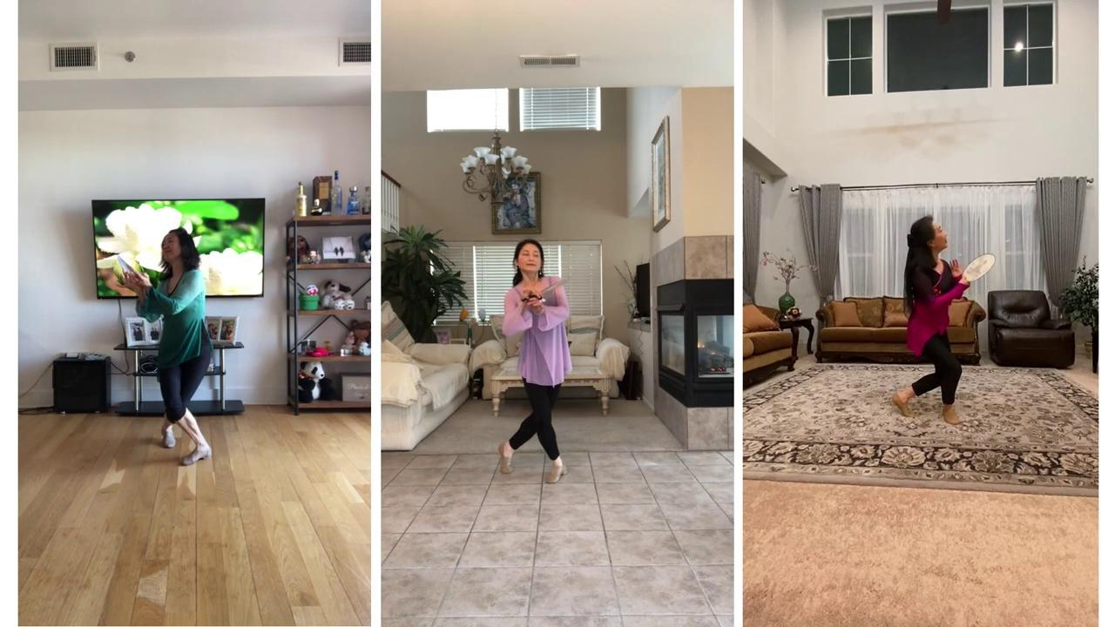
舞蹈：茉莉花
表演者；周晓燕 金易 江津

Slide 13
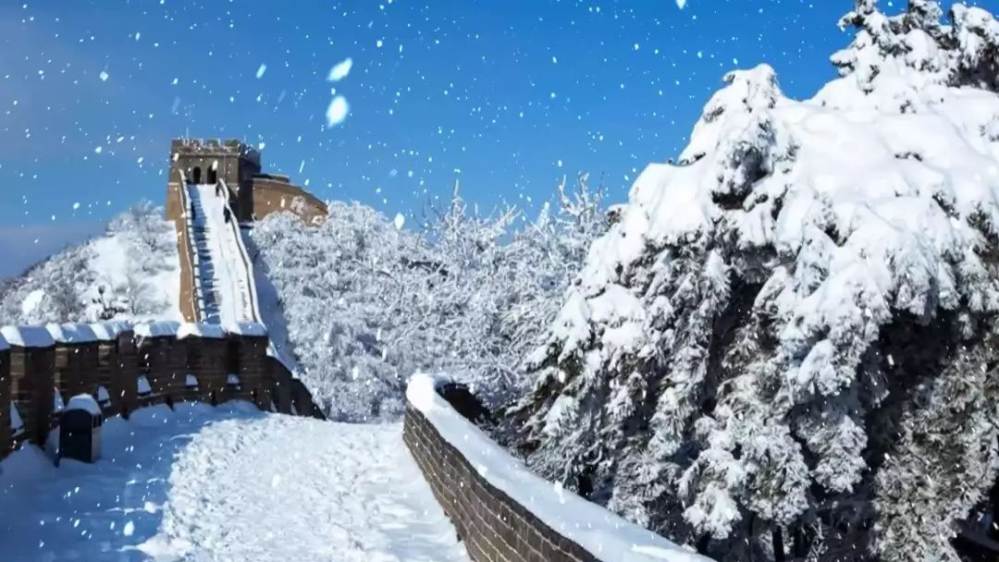
诗歌朗诵- 高钱
沁园春。知青岁月之春插
水调歌头。忆童年之采药
沁园春。忆父亲送我之读书
年终文艺汇演有感

Slide 14
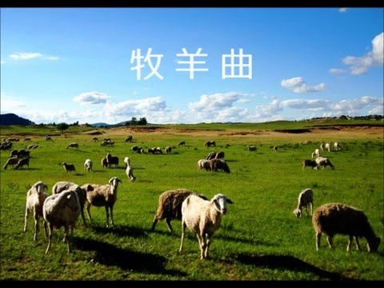
演唱者： 杜立凡
王燕 录像编辑

Slide 15

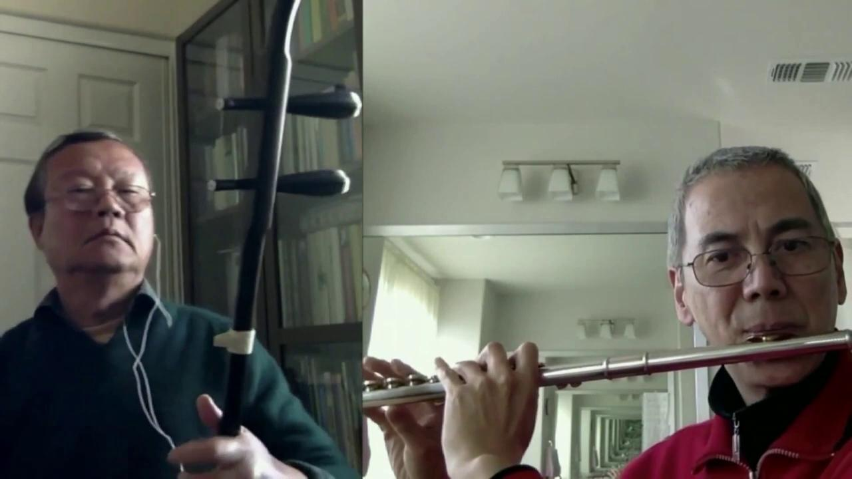
二胡、长笛合奏：
友谊地久天长
演奏者：查新华、汪涵

Slide 16

舞蹈：我想为你跳一支舞
表演者：霍黎清
录像&编辑：王燕

Slide 17

小提琴演奏:
Amazing Grace
Tea Bag Blues
演奏者: 劳拉（Laura）
Dean， MIIS

Slide 18
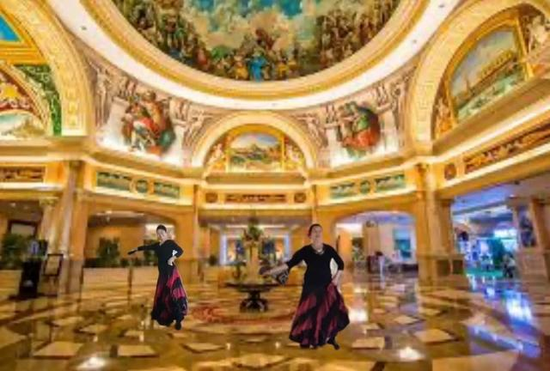
舞蹈：西班牙舞
表演者：王燕 & 李香辉 (Lydia)
编舞、指导：史钟麒

Slide 19
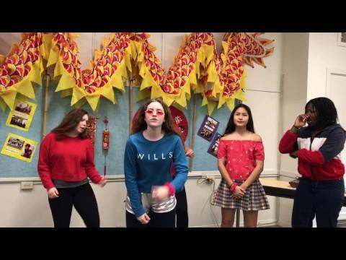
说唱
The Story
Of
Nian
Santa
Catalina
School
PS:
recorded before pandemic

Slide 20

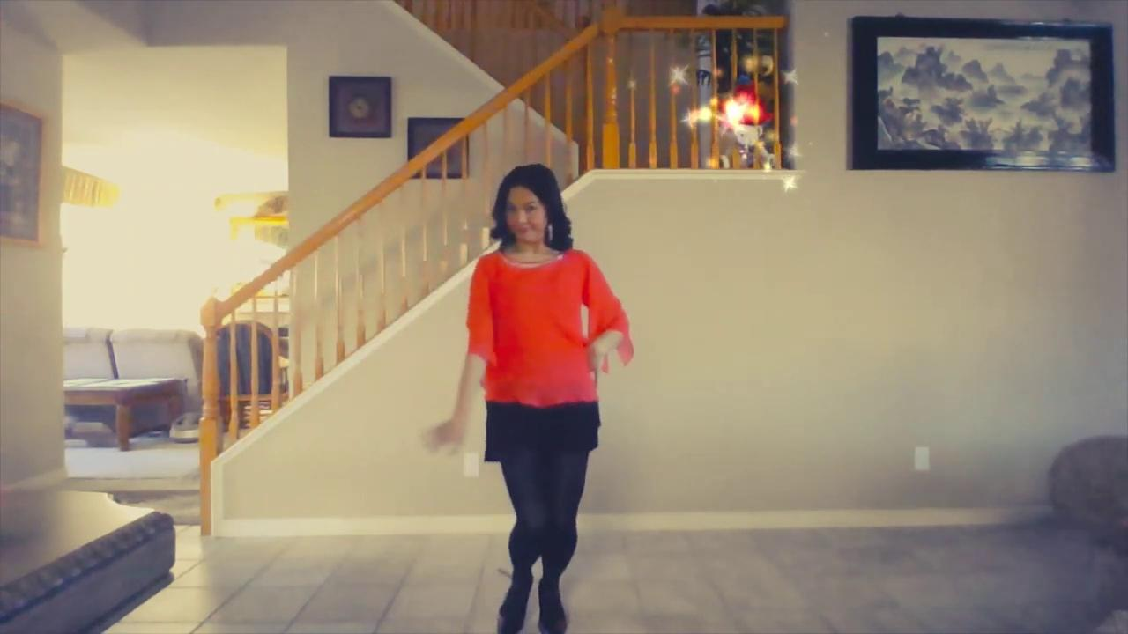
舞蹈：拉丁舞—恰恰恰
表演者：卢文敏 (Wen)

Slide 21
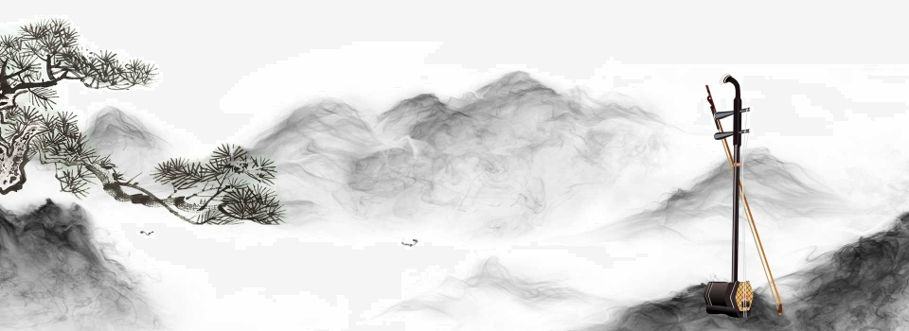
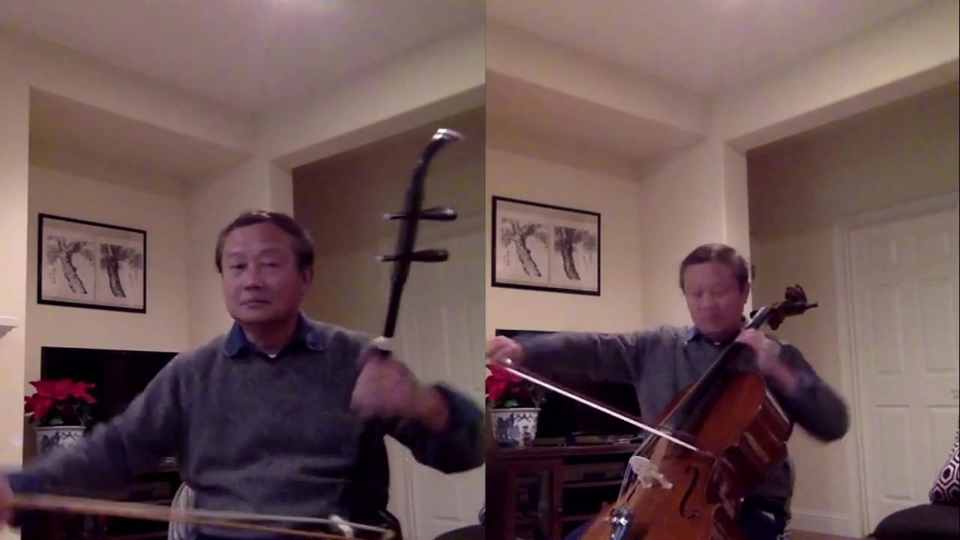
二胡、大提琴二重奏：雪绒花
演奏者：查新华

Slide 22

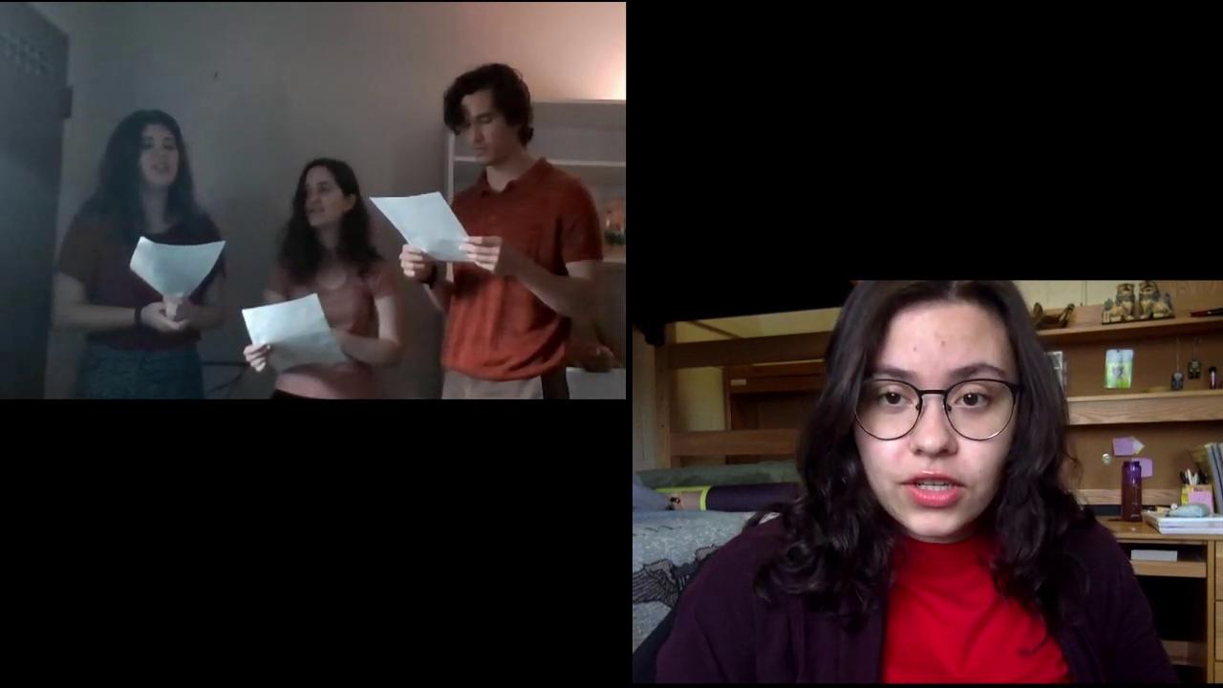
老师学生贺新年合唱：恭喜恭喜
演唱者：
徐惠珠 石安娜 威瑞秋
麦伟杰 梅景琳 易景涛

Slide 23
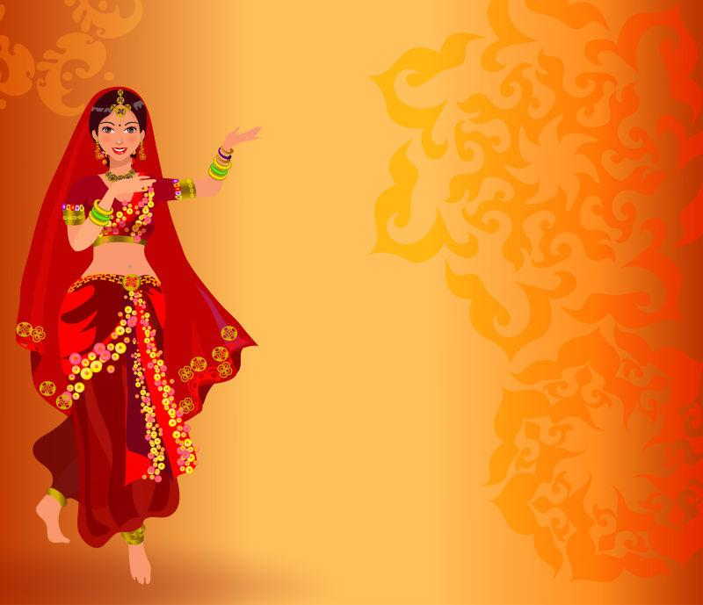
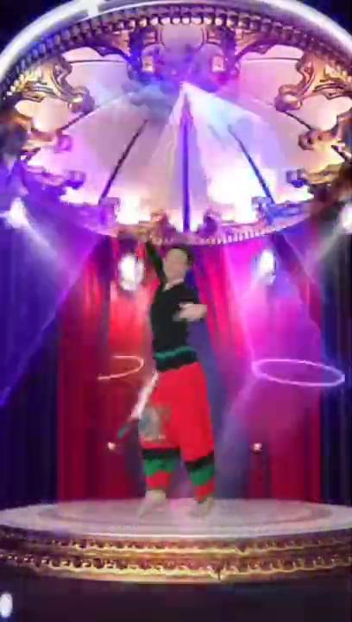
舞蹈：印度舞
表演者：王燕
编舞指导: 吴雅琦

Slide 24
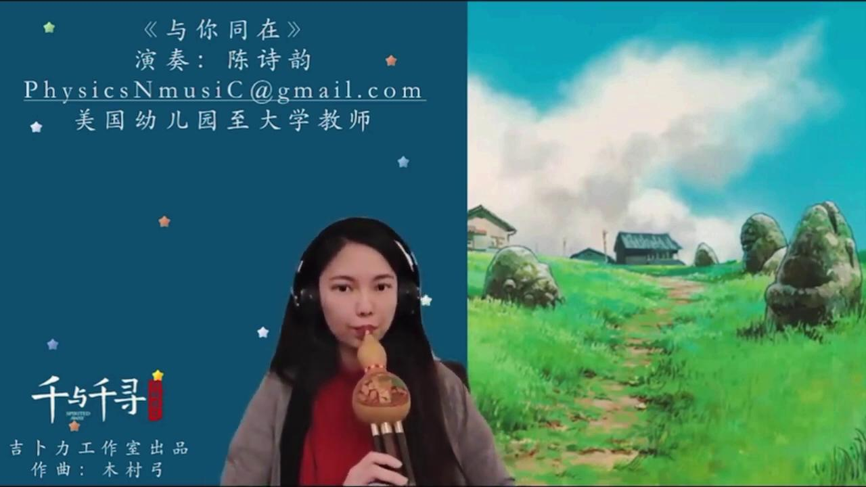

Slide 25
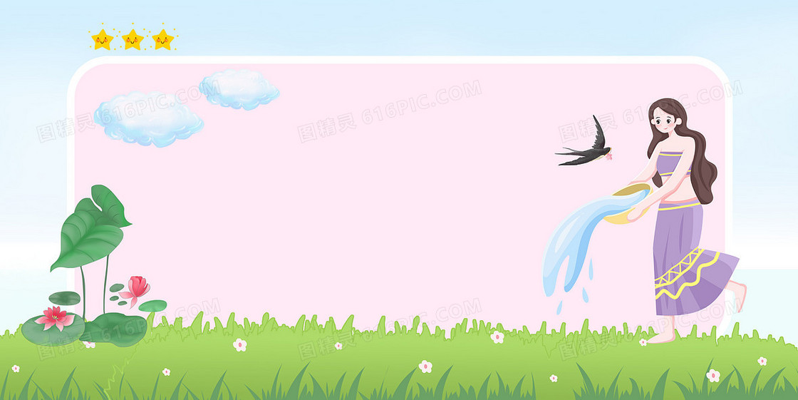
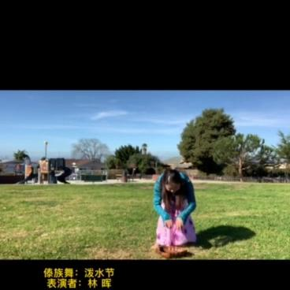
傣族舞：泼水节
表演者：林晖

Slide 26
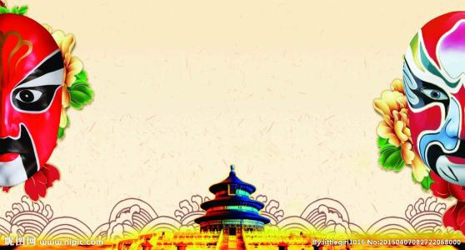
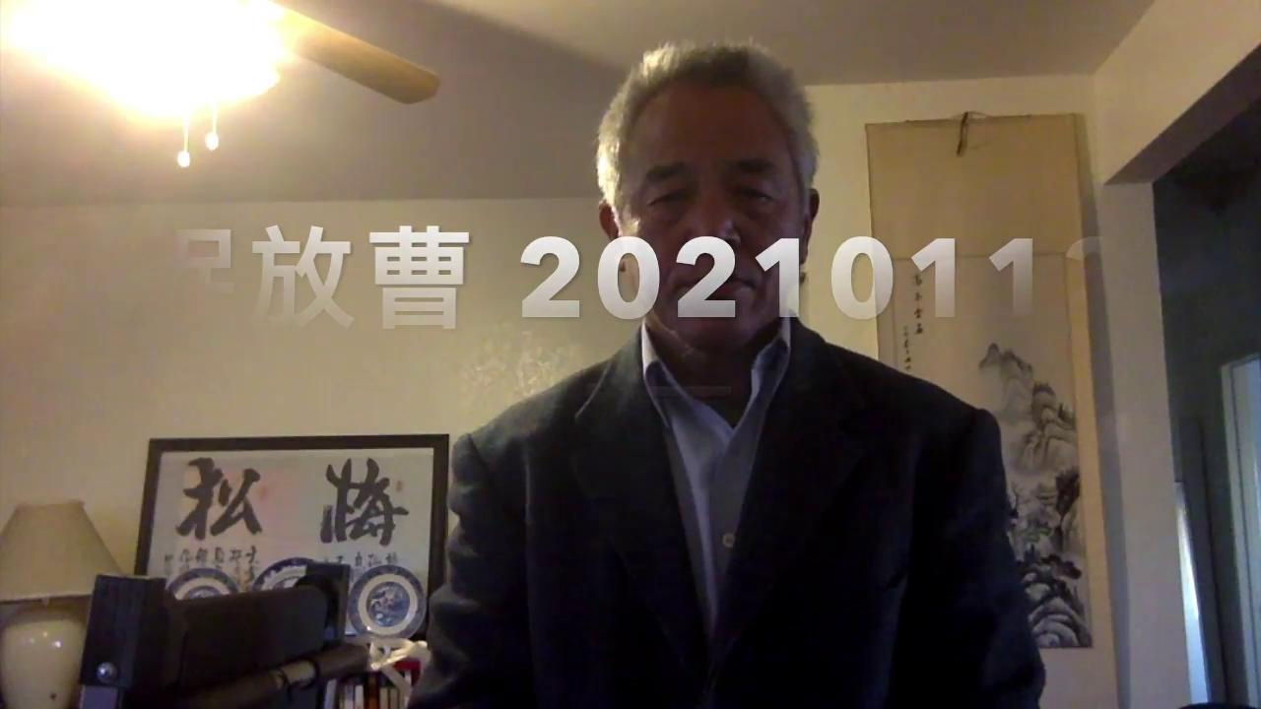
京剧唱段：捉放曹
演唱者：于岚

Slide 27

舞蹈：北风吹
表演者：李敏
王燕 录像编辑

Slide 28
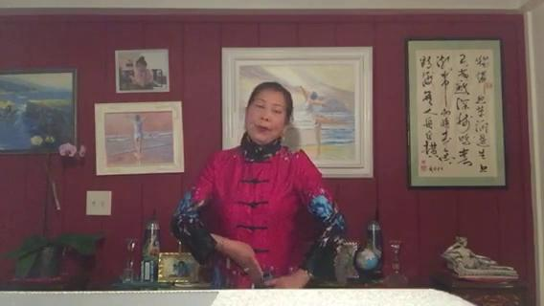
杨玉环在殿前深深拜定 秉虔诚一件件祝告双星 一愿那钗与盒情缘永定 二愿那仁德君福寿康宁 三愿那海宇清四方平定 四愿那七巧缕乞天孙 支矶石上 今日里借与奴身 扣罢头 将身起清光泻影 叫宫娥将金盆捧到庭心
京剧唱段：
杨玉环在殿前深深拜定
表演者：李香辉 (Lydia)

Slide 29

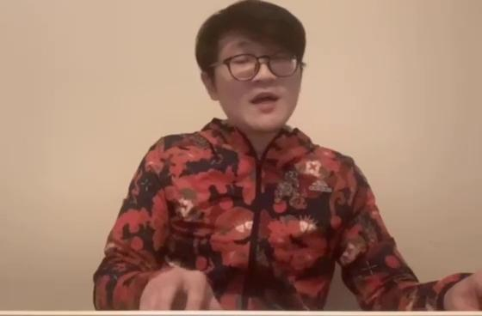
自弹自唱：杨亦辰（耶鲁在读博士）

Slide 30

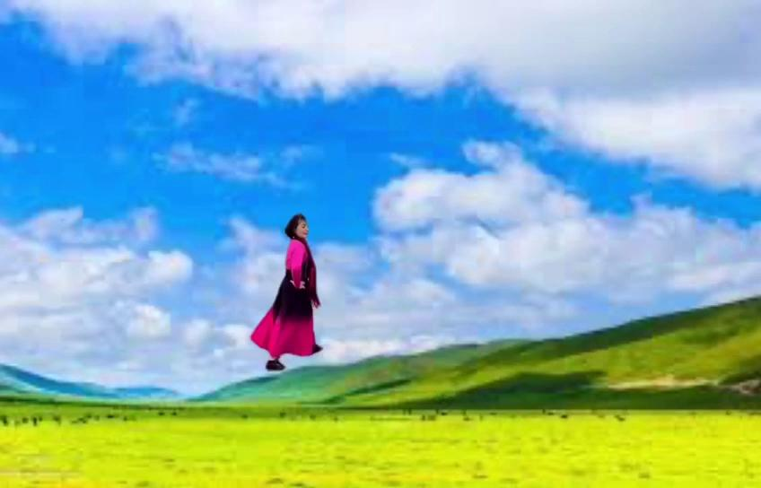
藏族舞蹈：玛吉阿米
表演者：金珊珊 编舞指导: 吴雅琦

Slide 31
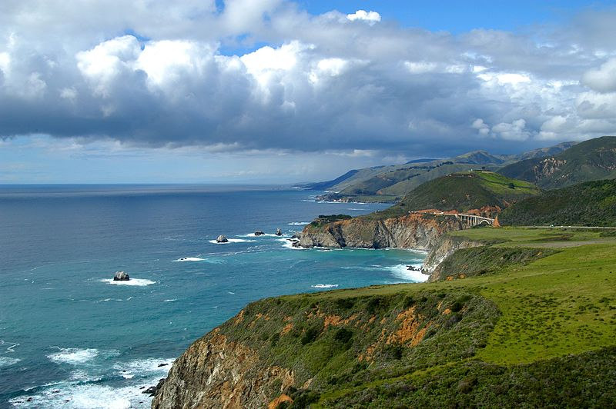
加州1号公路风景
摄影师： 谢圣力

Slide 32
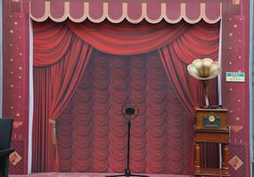
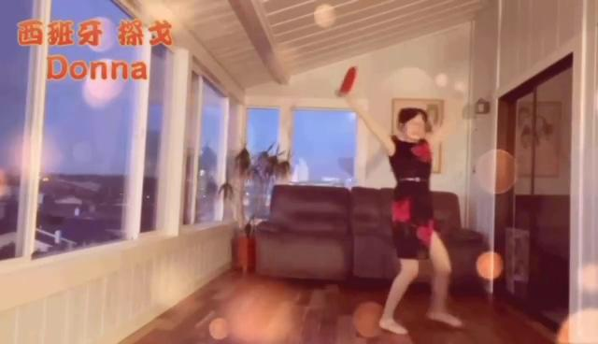
舞蹈：芭蕾探戈
表演者：Donna Hong
舞编导：史钟麒

Slide 33

美食秀：菠菜面
制作者：Richard zhang

Slide 34

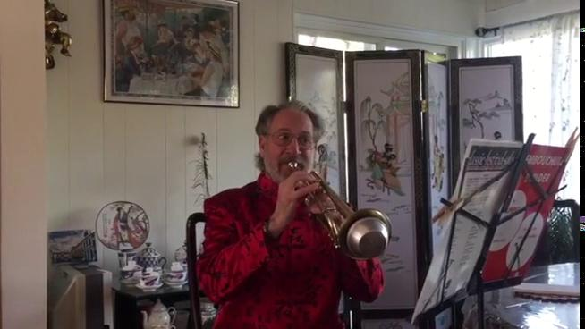
小号独奏：康定情歌 & 在那遥远的地方
演奏者：丹尼尔

Slide 35
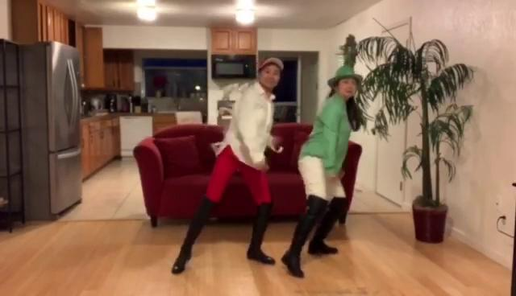
抖肩舞：巧遇
表演者：林晖、王菲、菲妈、Robert

Slide 36

MBCA

Slide 37
蒙特雷华人协会
活动回顾

